Slide 1
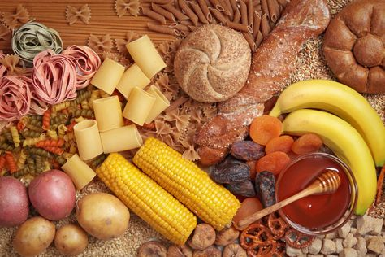
Szénhidrátok
10.Osztály

Slide 3
Ami alá van húzva azt be kell irni a füzetbe
Ismétlés
1.Párositsátok a szénhidrátok neveit a csoportok neveivel:
A.Glükóz 1.Monoszacharid-hexóz
B.Szacharóz 2.Diszacharid
C.Laktóz 3.Monoszacharid-pentóz
D.Keményitő 4.Poliszacharid
E.Fruktóz
F.Cellulóz
G.Dezoxiribóz
H.Ribóz
2.Ismételjétek meg a glükóz és szacharóz képleteit és
tulajdonságait (Füzet,23§ és 24§)

Slide 4
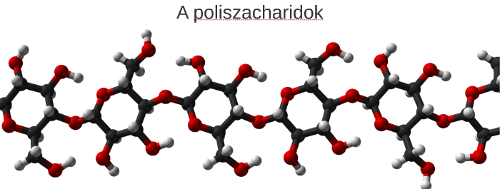
POLISZACHARIDOK
A poliszacharidok olyan szénhidrátok, amelyek molekulái sok
monoszacharid molekularészből épülnek fel.

Slide 5
A keményitő
Főleg a növények terméseiben, szárában,gyökér vagy
szármódosulásaiban halmozódik fel, glükóz molekulák alkotják.
A keletkezésének reakcióegyenlete:
nC6H12O6→ (C6H10O5)n +nH2O n-monoszacharidok
száma
keményitő

Slide 6
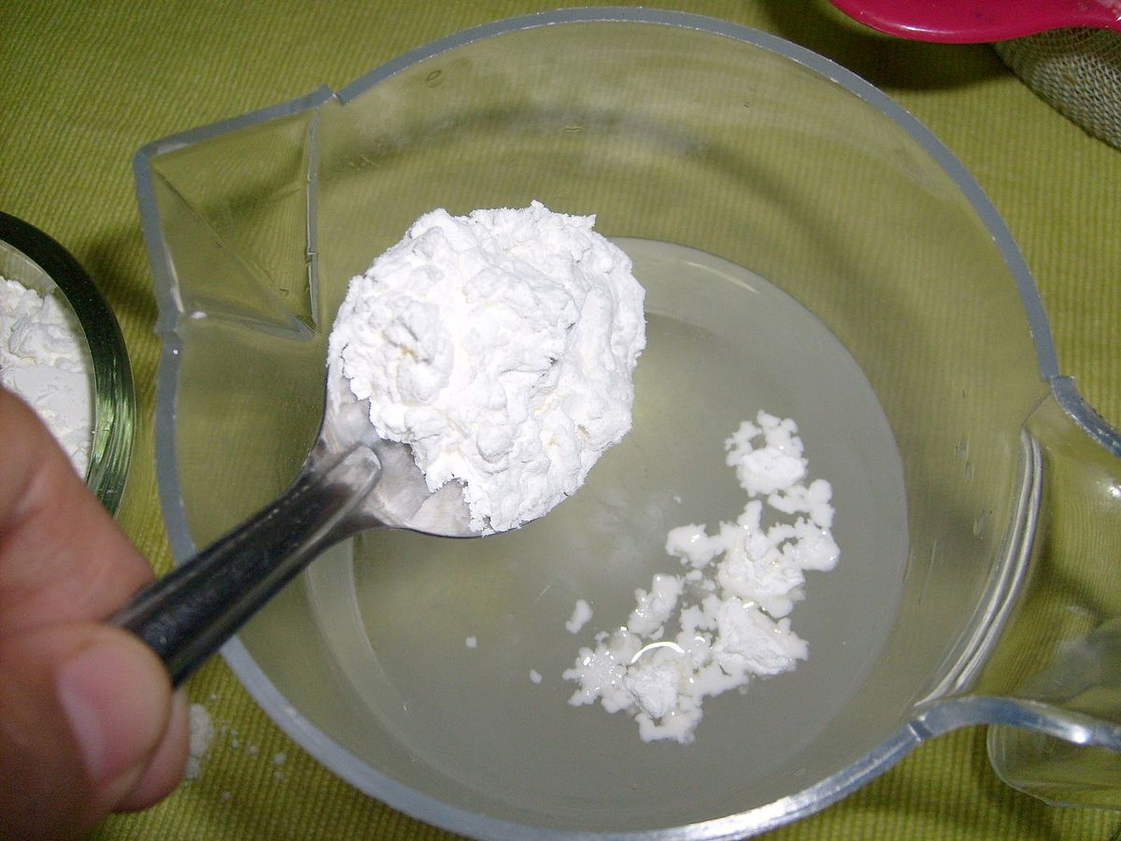
A keményitő fizikai tulajdonságai
Vizsgáljátok meg a keményitő fizikai tulajdonságait (otthoni kisérlet
vagy tankönyv 146 oldal.)
Irjátok be a fizikai tulajdonságokat a füzetbe.
A keményitő kémiai tulajdonságai
1.Hidrolizis enzimek vagy szervetlen savak hatására
(C6H10O5)n +nH2O → nC6H12O6

Slide 7
2.Reakció jóddal Végezzétek el otthon az alábbi kisérletet:
Félbe vágott burgonyára, kenyérre vagy egyébb liszt tartalmú
élelmiszerre cseppentsetek gyógyszertári jódoldatot(jódtinkturát).
Milyen szin megjelenését tapasztaljátok? Nézzétek meg az alábbi
videót és aztán irjátok be a tapasztalataitokat a füzetbe
https://www.youtube.com/watch?v=ie2tuMylUBc
Tapasztalat: A keményitő szine a jód hatására .... változott,
mivel a jód...

Slide 8
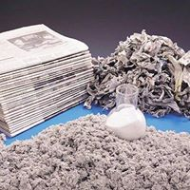
A cellulóz
A cellulóz a növények sejtfalának
szénhidrátja. Más néven növényi rost
A gyapotban-95%, a faanyagban kb.
50% a cellulóztartalom. Az vatta szinte
100% cellulóz. A képlete ugyanaz mint
a keményitőé (C6H10O5)n .
Irjátok ki a könyvből(149 oldal) vagy más forrásból a cellulóz
fizikai tulajdonságait. !

Slide 9
A cellulóz kémiai tulajdonságai
1.Hidrolizis melegités vagy erős szervetlen savak hatására
(C6H10O5)n +nH2O → nC6H12O6
2.Égés Teljes égésekor széndioxid és víz képződik.
Fejezzétek be az alábbi reakcióegyenletet
(C6H10O5)n +nO2 → ... + ...

Slide 10
Feladat!
Irjatok rövid beszámolót az alábbi témák egyikére:
1.A keményitő biológiai szerepe
2.A cellulóz biológiai szerepe
3.A keményitő felhasználása
4.Vegyi anyagok előállitása cellulózból
Mindenki egy beszámolót kell hogy irjon.Vagy lefényképezve
küldjétek akár Messenger-ren keresztül, vagy irhatjátok közvetlenül
a google.classroom-ban. Nem lehet egyszerü kimásolt szöveg, rövid
kell hogy legyen de lényegretörő.

